Slide 1


Slide 2






تعيين تلميذ(ة) للإجابة.
توجيهات و شرح التعليمات.
عرض فيديو.
المرور بين الصفوف للمساعدة وتصحيح الإنجازات.
عمل في ثنائيات.
نهاية الشريط، المرور إلى الشريحة الموالية.

Slide 3
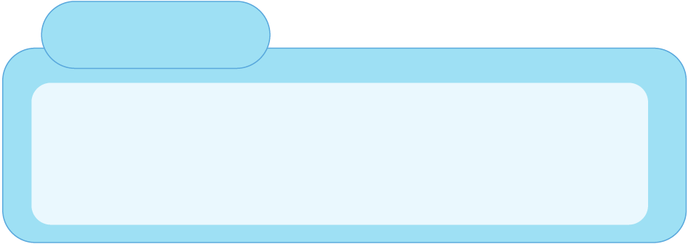
تنظيم حصص الأسبوع
اليوم 4 -
اليوم1 -
أنشطة اعتيادية (10د).
ورشة القراءة: استثمار النص (50د).
إملاء (25د).
أنشطة اعتيادية (10د)
معجم (25د)
ورشة الاستماع والتحدث (30د)
الطلاقة: الكلمات البصرية+ القراءة المشتركة(20د)
اليوم 5 -
اليوم2 -
أنشطة اعتيادية (10د)
ورشة الكتابة: ظواهر لغوية (40د)
الإنتاج الكتابي (35د)
أنشطة اعتيادية (10د)
ورشة الاستماع والتحدث 30د)
ورشة القراءة (45د)
اليوم 6 -
اليوم 3 -
أنشطة اعتيادية (10د)
استماع و تحدث: توليف (15د)
ورشة القراءة: الطلاقة و الفهم (30د)
الإنتاج الكتابي: (30د)
أنشطة اعتيادية (10د)
ورشة الاستماع والتحدث (30د)
ورشة القراءة (45د)
Révision
Lecture offerte

Slide 4





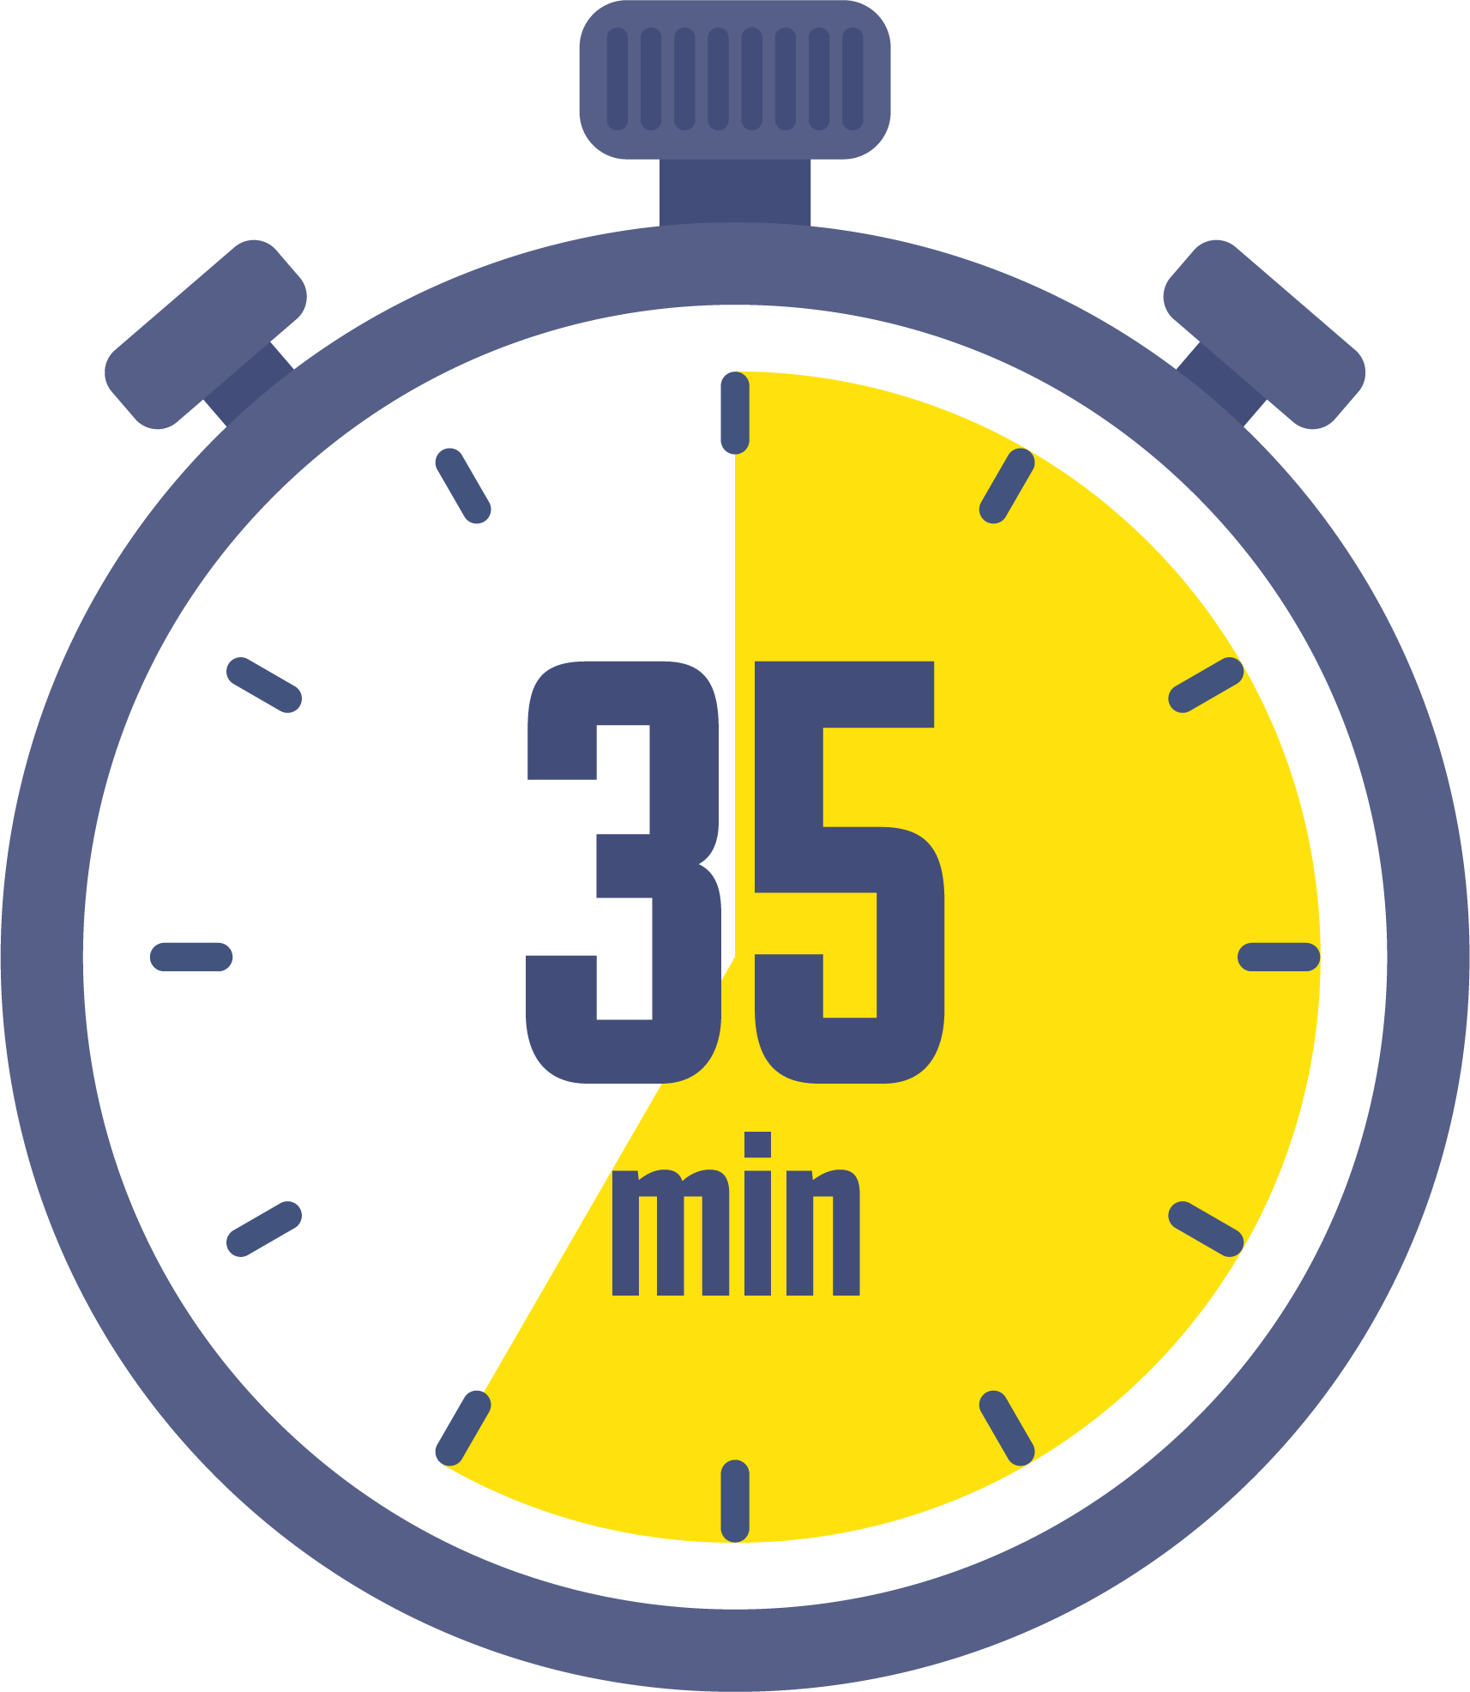

هيكلة حصة اليوم
-01افتتاح الحصة
توظيف الكلمات البصرية.
- 02 كتابة
استثمار الظواهر اللغوية : أقسام الكلمة؛
- 03 الإنتاج الكتابي
تَوْسيعُ فِكْرَةٍ (1).

Slide 5

عند نهاية الحصة
على الأقل 80% من المتعلمين سيكونون قادرين على:
توظيف كلمات بصرية؛
تمييز أقسام الكلمة وتوظيفها؛
توسيع فكرة باستعمال أدوات الاستفهام.

Slide 6
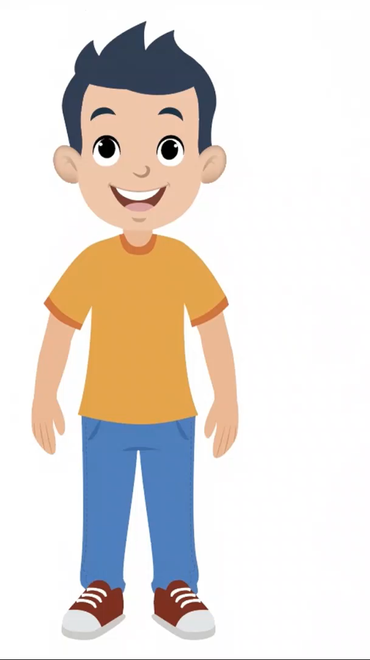

مرحبا بكم . سننطلق في حصة اللغة العربية.
اختــتام الحــصة
الإنتاج الكتابي
ظواهر لغوية
نشاط اعتيادي

Slide 7


افتتاح الحصة
افتتاح الحصة
تدبير السلوك
نشاط اعتيادي: توظيف الكلمات البصرية.

Slide 8



بداية من يقرأ شروط الحصول على نجمة التميز؟
اختــتام الحــصة
الإنتاج الكتابي
ظواهر لغوية
نشاط اعتيادي
أُنْصِتُ وأَنْتَبِهُ جَيِّداً لِلدَّرْسِ.
دونَ أَنْ أَقِفَ، أَرْفَعُ أُصْبُعي لِلْإجابَةِ.

Slide 9
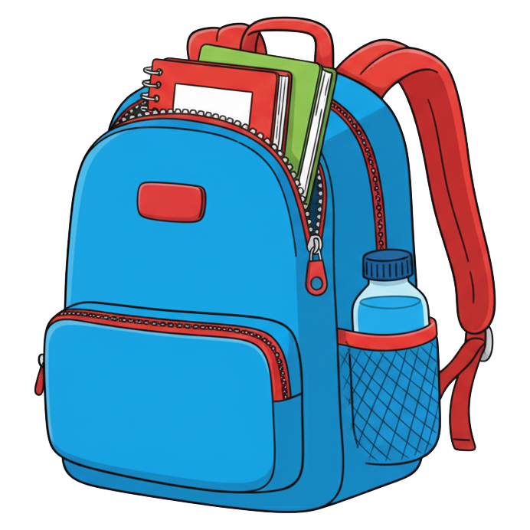
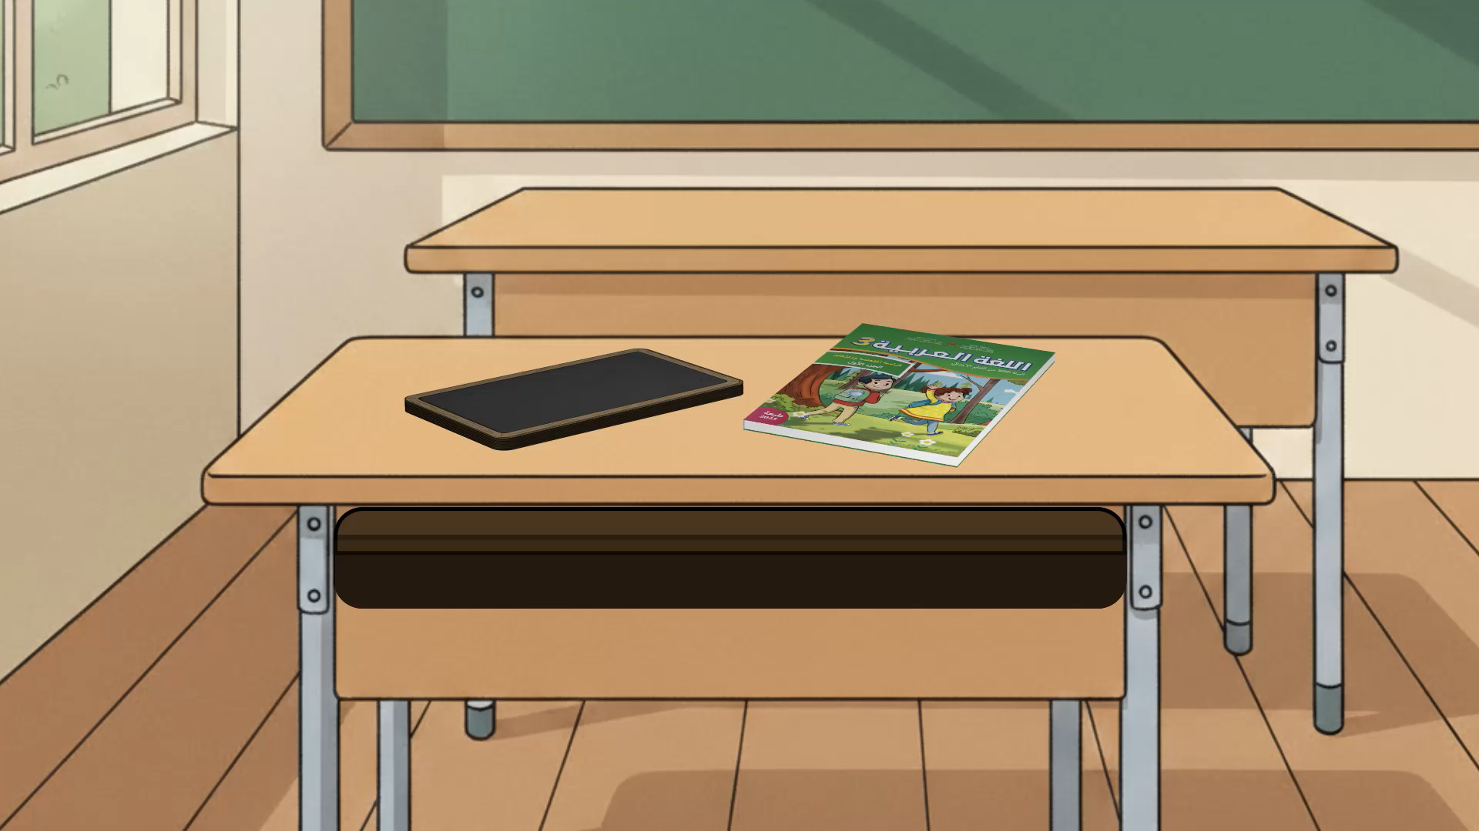
ضعوا اللوحة والكراسة في القمطر.
اختــتام الحــصة
الإنتاج الكتابي
ظواهر لغوية
نشاط اعتيادي

Slide 10
انتبهوا، سنتدرب اليوم على توظيف الكلمات البصرية التي درسناها. من يذكرنا بها؟
اختــتام الحــصة
الإنتاج الكتابي
ظواهر لغوية
نشاط اعتيادي
تَوْظيفُ ٱلْكَلِماتِ ٱلْبَصَرِيَّةِ

Slide 11
أحسنتم، الكلمات التي تعرفناها هي: حَتّى- لَكِنّ- هَلْ- ثُمَّ- لِماذا- نَحْوَ- حينَ. من يقرأ ؟
اختــتام الحــصة
الإنتاج الكتابي
ظواهر لغوية
نشاط اعتيادي
ثُمَّ
هَلْ
لَكِنَّ
حَتّى
حينَ
نَحْوَ
لِماذا

Slide 12

الآن؛ خذوا ألواحكم. لاحظوا الكلمات جيدا ستوظفون إحداها في إكمال الجمل.
اختــتام الحــصة
الإنتاج الكتابي
ظواهر لغوية
نشاط اعتيادي
ثُمَّ
هَلْ
لَكِنَّ
حَتّى
حينَ
نَحْوَ
لِماذا

Slide 13
جماعيا، ما الكلمة الناقصة في الجملة؟ من يقرأ؟ ما الكلمة المناسبة؟ هل تتفقون؟
اختــتام الحــصة
الإنتاج الكتابي
ظواهر لغوية
نشاط اعتيادي
ثُمَّ
هَلْ
لَكِنَّ
حَتّى
حينَ
نَحْوَ
لِماذا
أُحِبُّ صَديقي كَثيراً، ............. مُشاغَباتِهِ أَحْياناً تُزْعِجُني.

Slide 14
اقرَؤا الجملة، ثم اكتبوا على اللوحة الكلمة المناسبة لمعنى الجملة.
اختــتام الحــصة
الإنتاج الكتابي
ظواهر لغوية
نشاط اعتيادي
................ رَأَيْتُ صَديقي حَزيناً، جَلَسْتُ بِجانِبِهِ لِأُواسيَهِ.

Slide 15

ارفعوا ألواحكم. ما رأيكم في إجابة ...؟
اختــتام الحــصة
الإنتاج الكتابي
ظواهر لغوية
نشاط اعتيادي

Slide 16

صححوا. من يقرأ؟
اختــتام الحــصة
الإنتاج الكتابي
ظواهر لغوية
نشاط اعتيادي
ثُمَّ
هَلْ
لَكِنَّ
حَتّى
حينَ
نَحْوَ
لِماذا
حينَ رَأَيْتُ صَديقي حَزيناً، جَلَسْتُ بِجانِبِهِ لِأُواسيَهِ.

Slide 17
اقرَؤا الجملة، اكتبوا الكلمة الناقصة - ارفعوا الألواح
اختــتام الحــصة
الإنتاج الكتابي
ظواهر لغوية
نشاط اعتيادي
زُرْتُ صَديقي في بَيْتِهِ، ............. ذَهَبْنا مَعاً إِلى ٱلْمَكْتَبَةِ.

Slide 18
صححوا. من يقرأ؟
اختــتام الحــصة
الإنتاج الكتابي
ظواهر لغوية
نشاط اعتيادي
ثُمَّ
هَلْ
لَكِنَّ
حَتّى
حينَ
نَحْوَ
لِماذا
زُرْتُ صَديقي في بَيْتِهِ، ثُمَّ ذَهَبْنا مَعاً إِلى ٱلْمَكْتَبَةِ.

Slide 19

كتابة
كتابة
استثمار الظواهر اللغوية : أقسام الكلمة؛

Slide 20

انتبهوا. سَنَتَعَلَّمُ الْيَوْمَ كَيْفَ نُحَدِّدُ نَوْعَ الكَلِمَةْ.
اختــتام الحــصة
الإنتاج الكتابي
ظواهر لغوية
نشاط اعتيادي
اَلْكَلِمَةُ

Slide 21
أنواع الكلمة ثلاثة: الكلمة إما اسم أو فعل أو حرف.
اختــتام الحــصة
الإنتاج الكتابي
ظواهر لغوية
نشاط اعتيادي
اَلْكَلِمَةُ
حَرْفٌ
فِعْلٌ
اِسْمٌ

Slide 22
هَذِهِ كَلِماتٌ: «عَلَى ـــ لَعِبَ ـــ كُرَةٌ ـــ مُحَمَّدٌ». انتبهوا كيف سأحدد نوع كل كلمة.
اختــتام الحــصة
الإنتاج الكتابي
ظواهر لغوية
نشاط اعتيادي
ياسينُ
إِلى
يَخْرُجونَ
كُرَةٌ

Slide 23
لأحدد نوع الكلمة «كـــــرة». أسأل: على ماذا تدل كلمة «كرة»؟
اختــتام الحــصة
الإنتاج الكتابي
ظواهر لغوية
نشاط اعتيادي
كُــــــــرَةٌ

Slide 24

تدل الكلمة «كرة» على هذا الشيء.
اختــتام الحــصة
الإنتاج الكتابي
ظواهر لغوية
نشاط اعتيادي
كُــــــــرَةٌ

Slide 25

الكلمة «كرة» اسم.
اختــتام الحــصة
الإنتاج الكتابي
ظواهر لغوية
نشاط اعتيادي
كُــــــــرَةٌ
اِسْمٌ

Slide 26
بالطريقة نفسها أحدد نوع كلمة «ياسين». أسأل: على ماذا تدل كلمة «ياسين»؟
اختــتام الحــصة
الإنتاج الكتابي
ظواهر لغوية
نشاط اعتيادي
ياسينُ

Slide 27
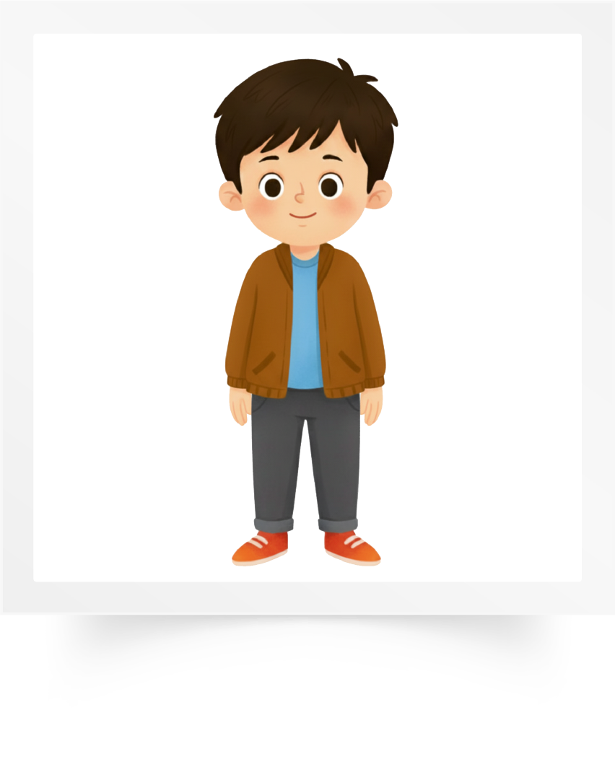
ياسين تدل على إنسان.
اختــتام الحــصة
الإنتاج الكتابي
ظواهر لغوية
نشاط اعتيادي
ياسينُ

Slide 28
كلمة «ياسين»: اسم.
اختــتام الحــصة
الإنتاج الكتابي
ظواهر لغوية
نشاط اعتيادي
ياسينُ
اِسْمٌ

Slide 29
الآنَ سَأُحَدِّدُ نَوْعَ كَلِمَةِ «يَخْرُجونَ». أسأل: عَلَى مَاذَا تَدُلُّ كَلِمَةُ «يَخْرُجونَ»؟
اختــتام الحــصة
الإنتاج الكتابي
ظواهر لغوية
نشاط اعتيادي
يَخْرُجونَ

Slide 30
تَدُلُّ هَذِهِ الكَلِمَةُ عَلَى مَا يَقُومُ بِهِ الأَطْفَالُ.
اختــتام الحــصة
الإنتاج الكتابي
ظواهر لغوية
نشاط اعتيادي
يَخْرُجونَ

Slide 31
إذا كلمة يَخرجون:" فعل".
اختــتام الحــصة
الإنتاج الكتابي
ظواهر لغوية
نشاط اعتيادي
يَخْرُجونَ
فِعْلٌ

Slide 32
سأحدد نوع كلمة «إلـــى». أسأل على ماذا تدل كلمة «إلى»؟
اختــتام الحــصة
الإنتاج الكتابي
ظواهر لغوية
نشاط اعتيادي
إِلـــى

Slide 33
«إلى» وحدها لا معنى لها. لا تدل على شيء.
اختــتام الحــصة
الإنتاج الكتابي
ظواهر لغوية
نشاط اعتيادي
إِلـــى

Slide 34
كلمة «إلى» حرفٌ.
اختــتام الحــصة
الإنتاج الكتابي
ظواهر لغوية
نشاط اعتيادي
إِلى
حَرْفٌ

Slide 35
حددت أنواع الكلمات هكذا
اختــتام الحــصة
الإنتاج الكتابي
ظواهر لغوية
نشاط اعتيادي
إِلــــى
يَخْرُجونَ
كُرَةـــــ ياسين
حَرْفٌ
فِعْلٌ
اِسْمٌ

Slide 36
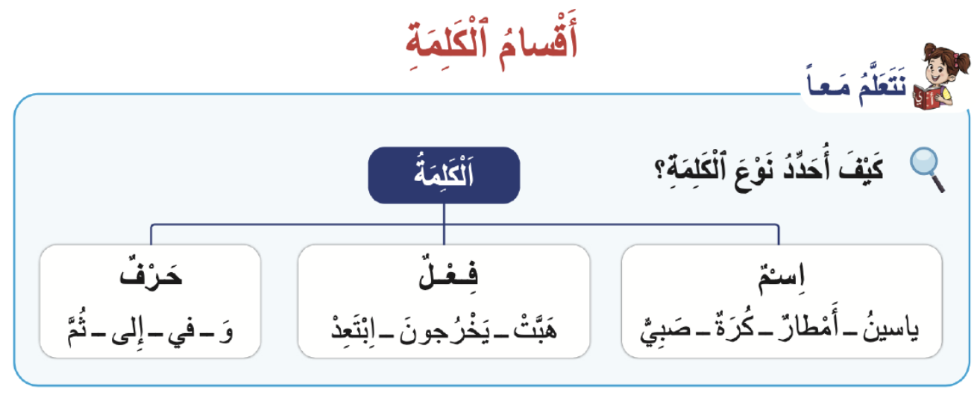
أتذكر أقسام الكلمة.
اختــتام الحــصة
الإنتاج الكتابي
ظواهر لغوية
نشاط اعتيادي

Slide 37
خذوا ألواحكم.
اختــتام الحــصة
الإنتاج الكتابي
ظواهر لغوية
نشاط اعتيادي

Slide 38
على ألواحكم اكتبوا نوع الكلمة (مدرسة): اسم أو حرف أو فعل.
اختــتام الحــصة
الإنتاج الكتابي
ظواهر لغوية
نشاط اعتيادي
مَدْرَسَةٌ

Slide 39
ارفعوا الألواح. من يشرح لنا كيف حدد نوع الكلمة؟
اختــتام الحــصة
الإنتاج الكتابي
ظواهر لغوية
نشاط اعتيادي
مَدْرَسَةٌ

Slide 40
صححوا. (كلمة مدرسة اسم).
اختــتام الحــصة
الإنتاج الكتابي
ظواهر لغوية
نشاط اعتيادي
مَدْرَسَةٌ
اِسْمٌ

Slide 41
اكتبوا نوع الكلمة «في».
اختــتام الحــصة
الإنتاج الكتابي
ظواهر لغوية
نشاط اعتيادي
فـــــي

Slide 42
ارفعوا ألواحكم. من يشرح لنا كيف حدد نوع الكلمة؟
اختــتام الحــصة
الإنتاج الكتابي
ظواهر لغوية
نشاط اعتيادي
فـــــي

Slide 43
صححوا.
اختــتام الحــصة
الإنتاج الكتابي
ظواهر لغوية
نشاط اعتيادي
في
حرف

Slide 44
اكتبوا نوع الكلمة «يمشي»: اسم، فعل أو حرف؟
اختــتام الحــصة
الإنتاج الكتابي
ظواهر لغوية
نشاط اعتيادي
يَمْشي

Slide 45
ارفعوا ألواحكم. من يشرح كيف حدد نوع الكلمة؟
اختــتام الحــصة
الإنتاج الكتابي
ظواهر لغوية
نشاط اعتيادي
يَمْشي

Slide 46
الجواب هو (يمشي فعل لأنه يدل على ما نقوم به).
اختــتام الحــصة
الإنتاج الكتابي
ظواهر لغوية
نشاط اعتيادي
يَمْشي
فِعْلٌ

Slide 47
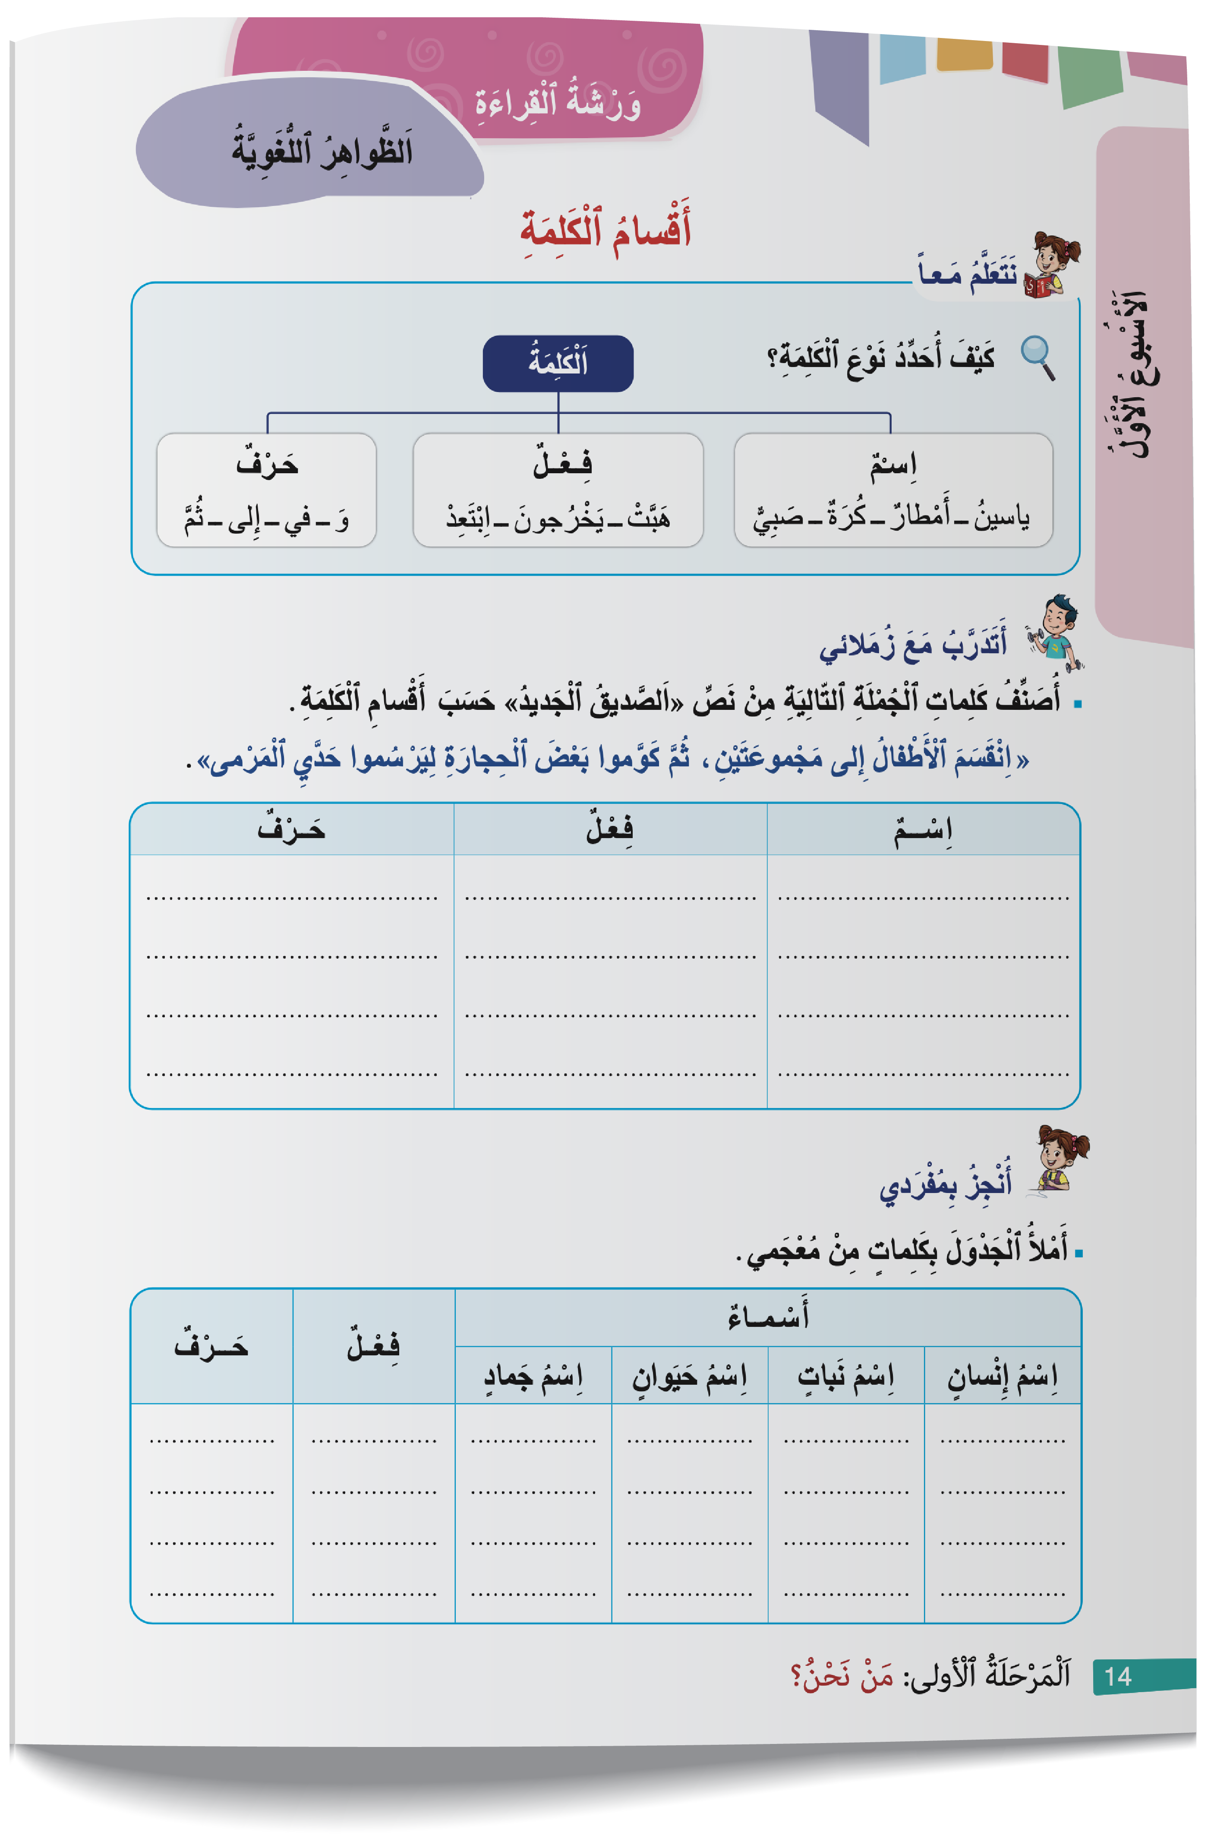
خذوا كراساتكم على الصفحة 14. من يقرأ تعليمة النشاط «أتدرب مع زملائي»؟
اختــتام الحــصة
الإنتاج الكتابي
ظواهر لغوية
نشاط اعتيادي

Slide 48

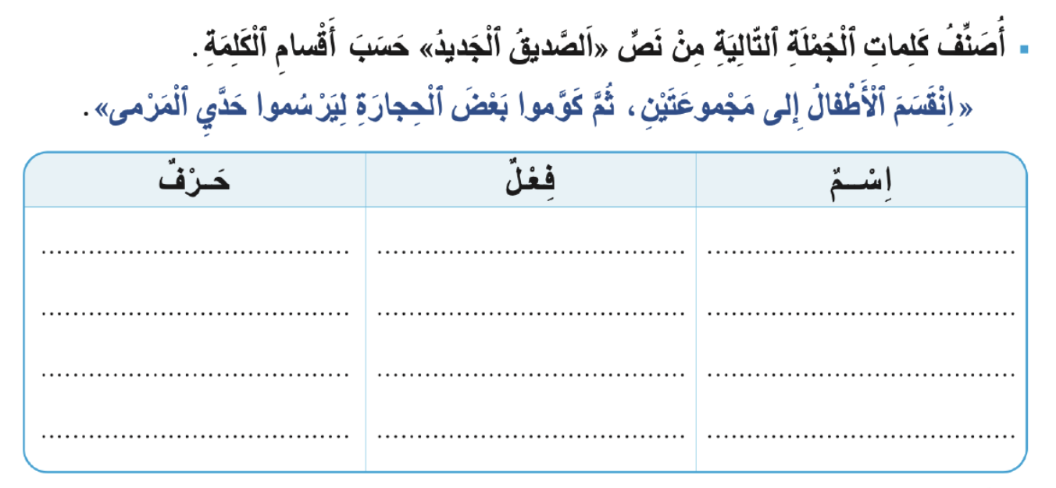
أنجزوا. أمامكم خمس دقائق. سأمر لمساعدتكم.
اختــتام الحــصة
الإنتاج الكتابي
ظواهر لغوية
نشاط اعتيادي

Slide 49
نصحح على السبورة. من يحدد نوع الكلمة الأولى؟
اختــتام الحــصة
الإنتاج الكتابي
ظواهر لغوية
نشاط اعتيادي

Slide 50
صححوا؛ سأمر لمراقبة إنجازاتكم
اختــتام الحــصة
الإنتاج الكتابي
ظواهر لغوية
نشاط اعتيادي
ثُمَّ ــــ
إِلى ــــ
اِنْقَسَمَ
مَجْموعَتَيْنِ
اَلْأَطْفالُ
لِــــ
كَوَّموا
حَدَّيْ
اَلْحِجارَةُ
يَرْسُمونَ
بَعْضَ
اَلْمَرْمى

Slide 51

فسحة قصيرة

Slide 52

ما اسم أقصر سورة في القرآن الكريم؟
اختــتام الحــصة
الإنتاج الكتابي
ظواهر لغوية
نشاط اعتيادي
؟

Slide 53
ما اسم أطول سورة في القرآن الكريم؟
يتم التصفيق على الذين أصابوا وتشجيعهم.
اختــتام الحــصة
الإنتاج الكتابي
ظواهر لغوية
نشاط اعتيادي
؟

Slide 54

الإنتاج الكتابي
الإنتاج الكتابي
تَوْسيعُ فِكْرَةٍ (1)

Slide 55
في حصة الإنتاج الكتابي اليوم سنتعلم كيف نوسع فكرة باستعمال أدوات الاستفهام.
اختــتام الحــصة
الإنتاج الكتابي
ظواهر لغوية
نشاط اعتيادي
إِسْتراتيجِيَّةُ تَوْسيعِ فِكْرَةٍ

Slide 56
نذكر أولا بأدوات الاستفهام. على ألواحكم اكتبوا أداة الاستفهام المناسبة لعنصر: اَلْمَكان.
اختــتام الحــصة
الإنتاج الكتابي
ظواهر لغوية
نشاط اعتيادي
مَتى؟
أَيْنَ؟
اَلْمَكانُ
مَنْ؟
لِماذا؟
كَيْفَ؟

Slide 57
للسؤال عن المكان نستعمل "أين". من يطرح سؤالا ب أين؟
اختــتام الحــصة
الإنتاج الكتابي
ظواهر لغوية
نشاط اعتيادي
اَلْمَكانُ
أَيْنَ؟

Slide 58
اكتبوا الأداة المناسبة لعنصر: اَلشَّخْصِيّات.
اختــتام الحــصة
الإنتاج الكتابي
ظواهر لغوية
نشاط اعتيادي
مَتى؟
أَيْنَ؟
اَلشَّخْصِيّاتُ
مَنْ؟
لِماذا؟
كَيْفَ؟

Slide 59
تأكدوا من إجابتكم؛ من يطرح سؤالا ب من؟
اختــتام الحــصة
الإنتاج الكتابي
ظواهر لغوية
نشاط اعتيادي
اَلشَّخْصِيّاتُ
مَنْ؟

Slide 60
والآن ما الأداة المناسبة لعنصر: اَلزَّمان ؟
اختــتام الحــصة
الإنتاج الكتابي
ظواهر لغوية
نشاط اعتيادي
مَتى؟
أَيْنَ؟
اَلزَّمانُ
مَنْ؟
لِماذا؟
كَيْفَ؟

Slide 61
للسؤال عن الزمان نستعمل «متى». من يطرح سؤالا بـــ «متى» ؟
اختــتام الحــصة
الإنتاج الكتابي
ظواهر لغوية
نشاط اعتيادي
اَلزَّمانُ
مَتى؟

Slide 62
ما أداة الاستفهام التي نسأل بها عن: السَّبَب؟
اختــتام الحــصة
الإنتاج الكتابي
ظواهر لغوية
نشاط اعتيادي
مَتى؟
أَيْنَ؟
اَلسَّبَبُ
مَنْ؟
لِماذا؟
كَيْفَ؟

Slide 63
للسؤال عن السبب نستعمل «لماذا». من يطرح سؤالا ب لماذا؟
اختــتام الحــصة
الإنتاج الكتابي
ظواهر لغوية
نشاط اعتيادي
اَلسَّبَبُ
لِماذا؟

Slide 64
ما الأداة المناسبة للسؤال عن اَلْحالَة؟
اختــتام الحــصة
الإنتاج الكتابي
ظواهر لغوية
نشاط اعتيادي
مَتى؟
أَيْنَ؟
اَلْحالَةُ
مَنْ؟
لِماذا؟
كَيْفَ؟

Slide 65
تأكدوا من إجابتكم؛ من يطرح سؤالا ب كيف؟
اختــتام الحــصة
الإنتاج الكتابي
ظواهر لغوية
نشاط اعتيادي
اَلْحالَةُ
كَيْفَ؟

Slide 66
سَنَتَعَلَّمُ اليَوْمَ اسْتِراتيجيَّةَ تَوْسيعِ فِكْرَةٍ فِي الإِنْتَاجِ الكِتَابِي.
اختــتام الحــصة
الإنتاج الكتابي
ظواهر لغوية
نشاط اعتيادي
إِسْتراتيجِيَّةُ تَوْسيعِ فِكْرَةٍ

Slide 67
تابعوا كيف سأوظف هذه الإستراتيجية لإغناء الجملة التالية.
اختــتام الحــصة
الإنتاج الكتابي
ظواهر لغوية
نشاط اعتيادي
يَلْعَبُ ٱلْأَطْفالُ كُرَةَ ٱلْقَدَمِ.

Slide 68
بداية أَقْرَأُ الجُمْلَة: يَلْعَبُ الأَطْفالُ كُرَةَ القَدَم.
اختــتام الحــصة
الإنتاج الكتابي
ظواهر لغوية
نشاط اعتيادي
يَلْعَبُ ٱلْأَطْفالُ كُرَةَ ٱلْقَدَمِ.

Slide 69
أُرِيدُ أَنْ أُضِيفَ مَعْلُومَةً عَنِ المَكَانِ الَّذِي تَمَّ فِيهِ اللَّعِبْ. أَطْرَحُ السُّؤَالَ بِـ«أَيْنَ؟».
اختــتام الحــصة
الإنتاج الكتابي
ظواهر لغوية
نشاط اعتيادي
يَلْعَبُ ٱلْأَطْفالُ كُرَةَ ٱلْقَدَمِ.
أَيْنَ؟

Slide 70
يلعب الأطفال كرة القدم في ملعب الحي. - لقد أضفت معلومة عن المكان.
اختــتام الحــصة
الإنتاج الكتابي
ظواهر لغوية
نشاط اعتيادي
يَلْعَبُ ٱلْأَطْفالُ كُرَةَ ٱلْقَدَمِ في مَلْعَبِ ٱلْحَيِّ.

Slide 71
أريد أن أضيف معلومة عن الزمان. أطرح السؤال بــ «متى؟».
اختــتام الحــصة
الإنتاج الكتابي
ظواهر لغوية
نشاط اعتيادي
يَلْعَبُ ٱلْأَطْفالُ كُرَةَ ٱلْقَدَمِ في مَلْعَبِ ٱلْحَيِّ.
مَتى ؟

Slide 72
يلعب الأطفال كرة القدم في ملعب الحي نهاية الأسبوع. ـــ أضفت معلومة عن الزمان.
اختــتام الحــصة
الإنتاج الكتابي
ظواهر لغوية
نشاط اعتيادي
يَلْعَبُ ٱلْأَطْفالُ كُرَةَ ٱلْقَدَمِ في مَلْعَبِ ٱلْحَيِّ نِهايَةَ ٱلْأُسْبوعِ.

Slide 73
وسعت الجملة (يلعب الأطفال كرة القدم) فحصلت على جملة بها معلومات أكثر.
اختــتام الحــصة
الإنتاج الكتابي
ظواهر لغوية
نشاط اعتيادي
يَلْعَبُ ٱلْأَطْفالُ كُرَةَ ٱلْقَدَمِ.
يَلْعَبُ ٱلْأَطْفالُ كُرَةَ ٱلْقَدَمِ في مَلْعَبِ ٱلْحَيِّ نِهايَةَ ٱلْأُسْبوعِ.

Slide 74
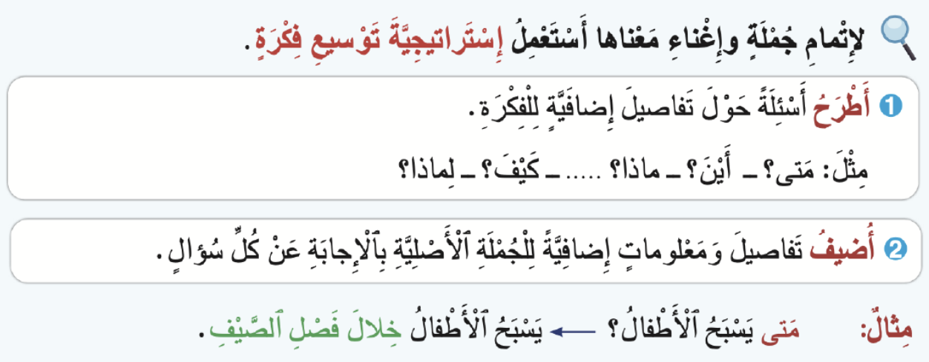
من يذكرنا بخطوات استراتيجية توسيع فكرة؟
اختــتام الحــصة
الإنتاج الكتابي
ظواهر لغوية
نشاط اعتيادي

Slide 75
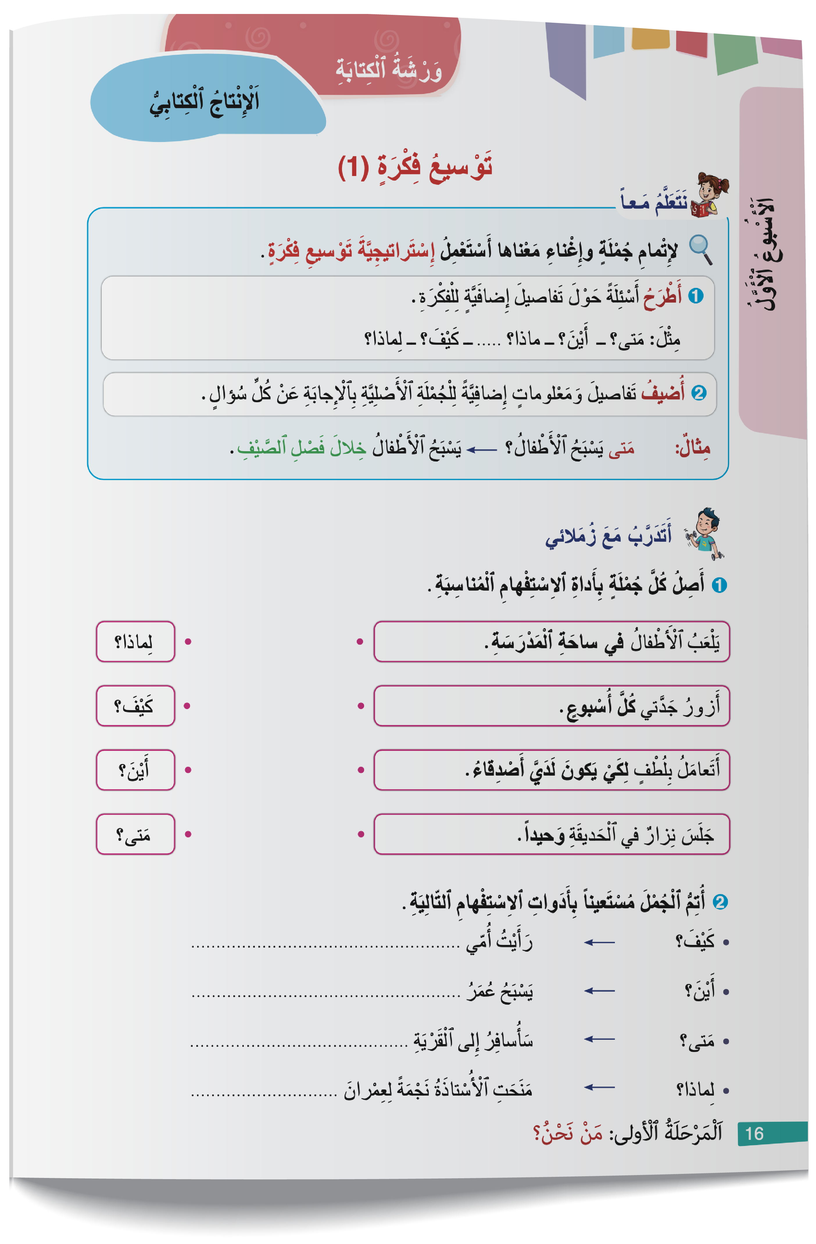
الآن دوركم. خذوا كراساتكم على الصفحة 16. من يقرأ التعليمة1.
اختــتام الحــصة
الإنتاج الكتابي
ظواهر لغوية
نشاط اعتيادي

Slide 76
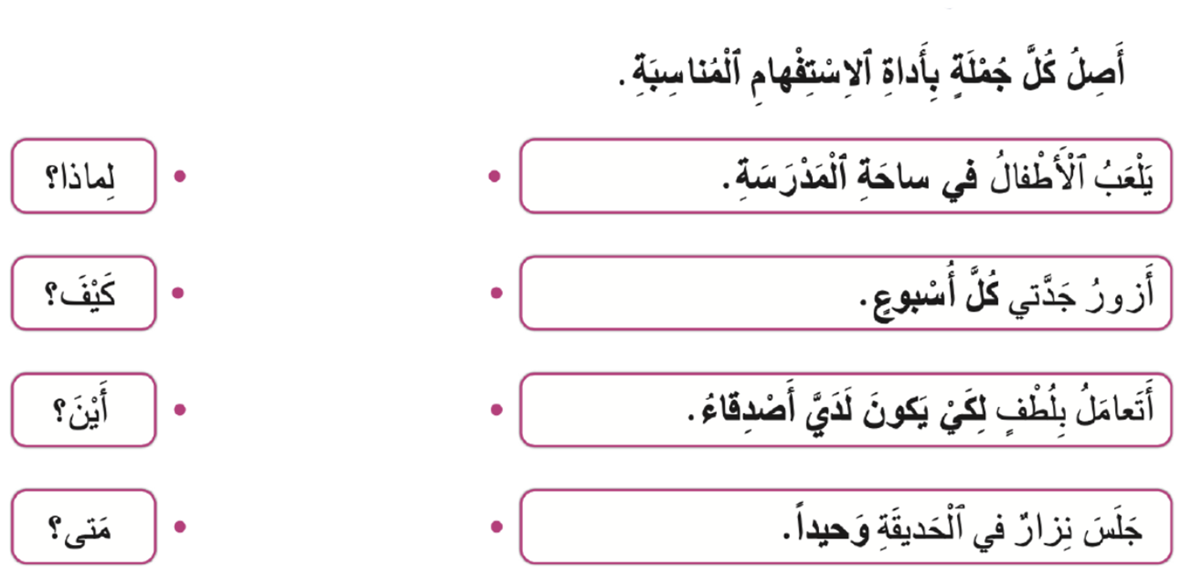
أنجزوا النشاط. معكم دقيقتان. يمر الأستاذ بين الصفوف لدعم من يواجهون صعوبات.
اختــتام الحــصة
الإنتاج الكتابي
ظواهر لغوية
نشاط اعتيادي

Slide 77

انتهى الوقت. ناقشوا إجاباتكم في ثنائيات. أمامكم دقيقة واحدة.
اختــتام الحــصة
الإنتاج الكتابي
ظواهر لغوية
نشاط اعتيادي

Slide 78
نصحح جماعيا. جملة جملة. سأعين من يقرأ العبارة ومن يحدد الأداة. انتبهوا.
اختــتام الحــصة
الإنتاج الكتابي
ظواهر لغوية
نشاط اعتيادي

Slide 79
من يقرأ التعليمة الثانية؟ أنجزوا. يمر الأستاذ بين الصفوف ويقدم توجيهات.
اختــتام الحــصة
الإنتاج الكتابي
ظواهر لغوية
نشاط اعتيادي

Slide 80
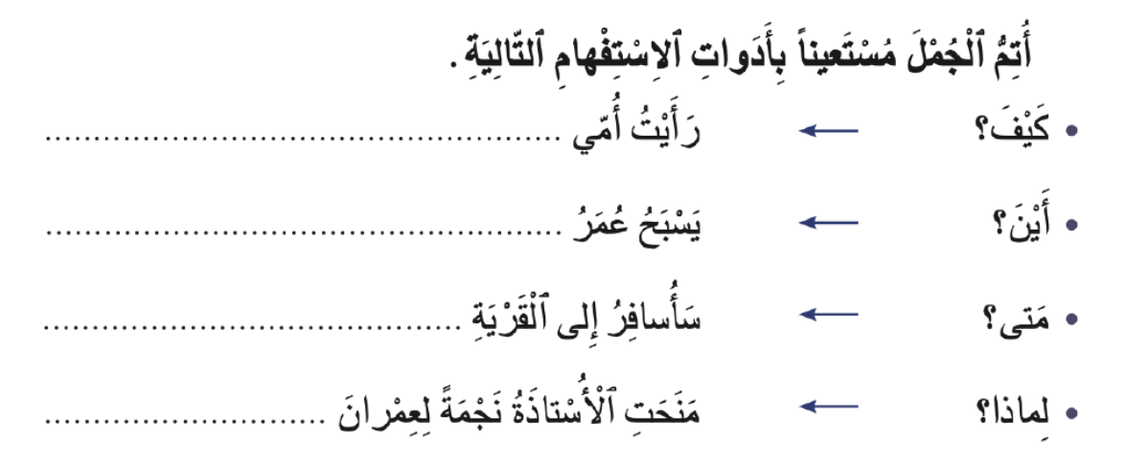
نصحح جماعة. انتبهوا. سأعين من يقدم إجابته. ستشاركون جميعا.
اختــتام الحــصة
الإنتاج الكتابي
ظواهر لغوية
نشاط اعتيادي

Slide 81
هذه أجوبة أخرى ممكنة. من يقرأ؟
اختــتام الحــصة
الإنتاج الكتابي
ظواهر لغوية
نشاط اعتيادي
مُتَحَمِّسَةً لِٱسْتِقْبالِ ٱلضُّيوفِ.
بَيْنَ أَمْواجِ ٱلْبَحْرِ.
غَداً صَباحاً.
لِأَنَّهُ مُهَذَّبٌ.

Slide 82
اختتام الحصة
اختتام الحصة
ماذا تعلمتم اليوم؟
نشاط منزلي.

Slide 83
ماذا تَعَلَّمْتم في هَذِهِ ٱلْحِصَّةِ؟ استعينوا بالهيكل التالي لتقديم أهم العناصر التي تعلمتموها.
اختــتام الحــصة
الإنتاج الكتابي
ظواهر لغوية
نشاط اعتيادي
في حِصَّةِ ٱلْإِنْتاجِ ٱلْكِتابِيِّ، تَدَرَّبْتُ عَلى تَوْسيعِ فِكْرَةٍ بِٱسْتِعْمالِ ..............................
تَعَلَّمْتُ أَنَّ أَقْسامَ ٱلْكَلِمَةِ (اسم ـــ ... ـــ ...)
اَلاِسْمُ يَدُلُّ ............................ وَٱلْفِعْلُ يَدُلُّ عَلى ما ...................................... وَٱلْحَرْفُ لا مَعْنى لَهُ لِوَحْدِهِ.

Slide 84
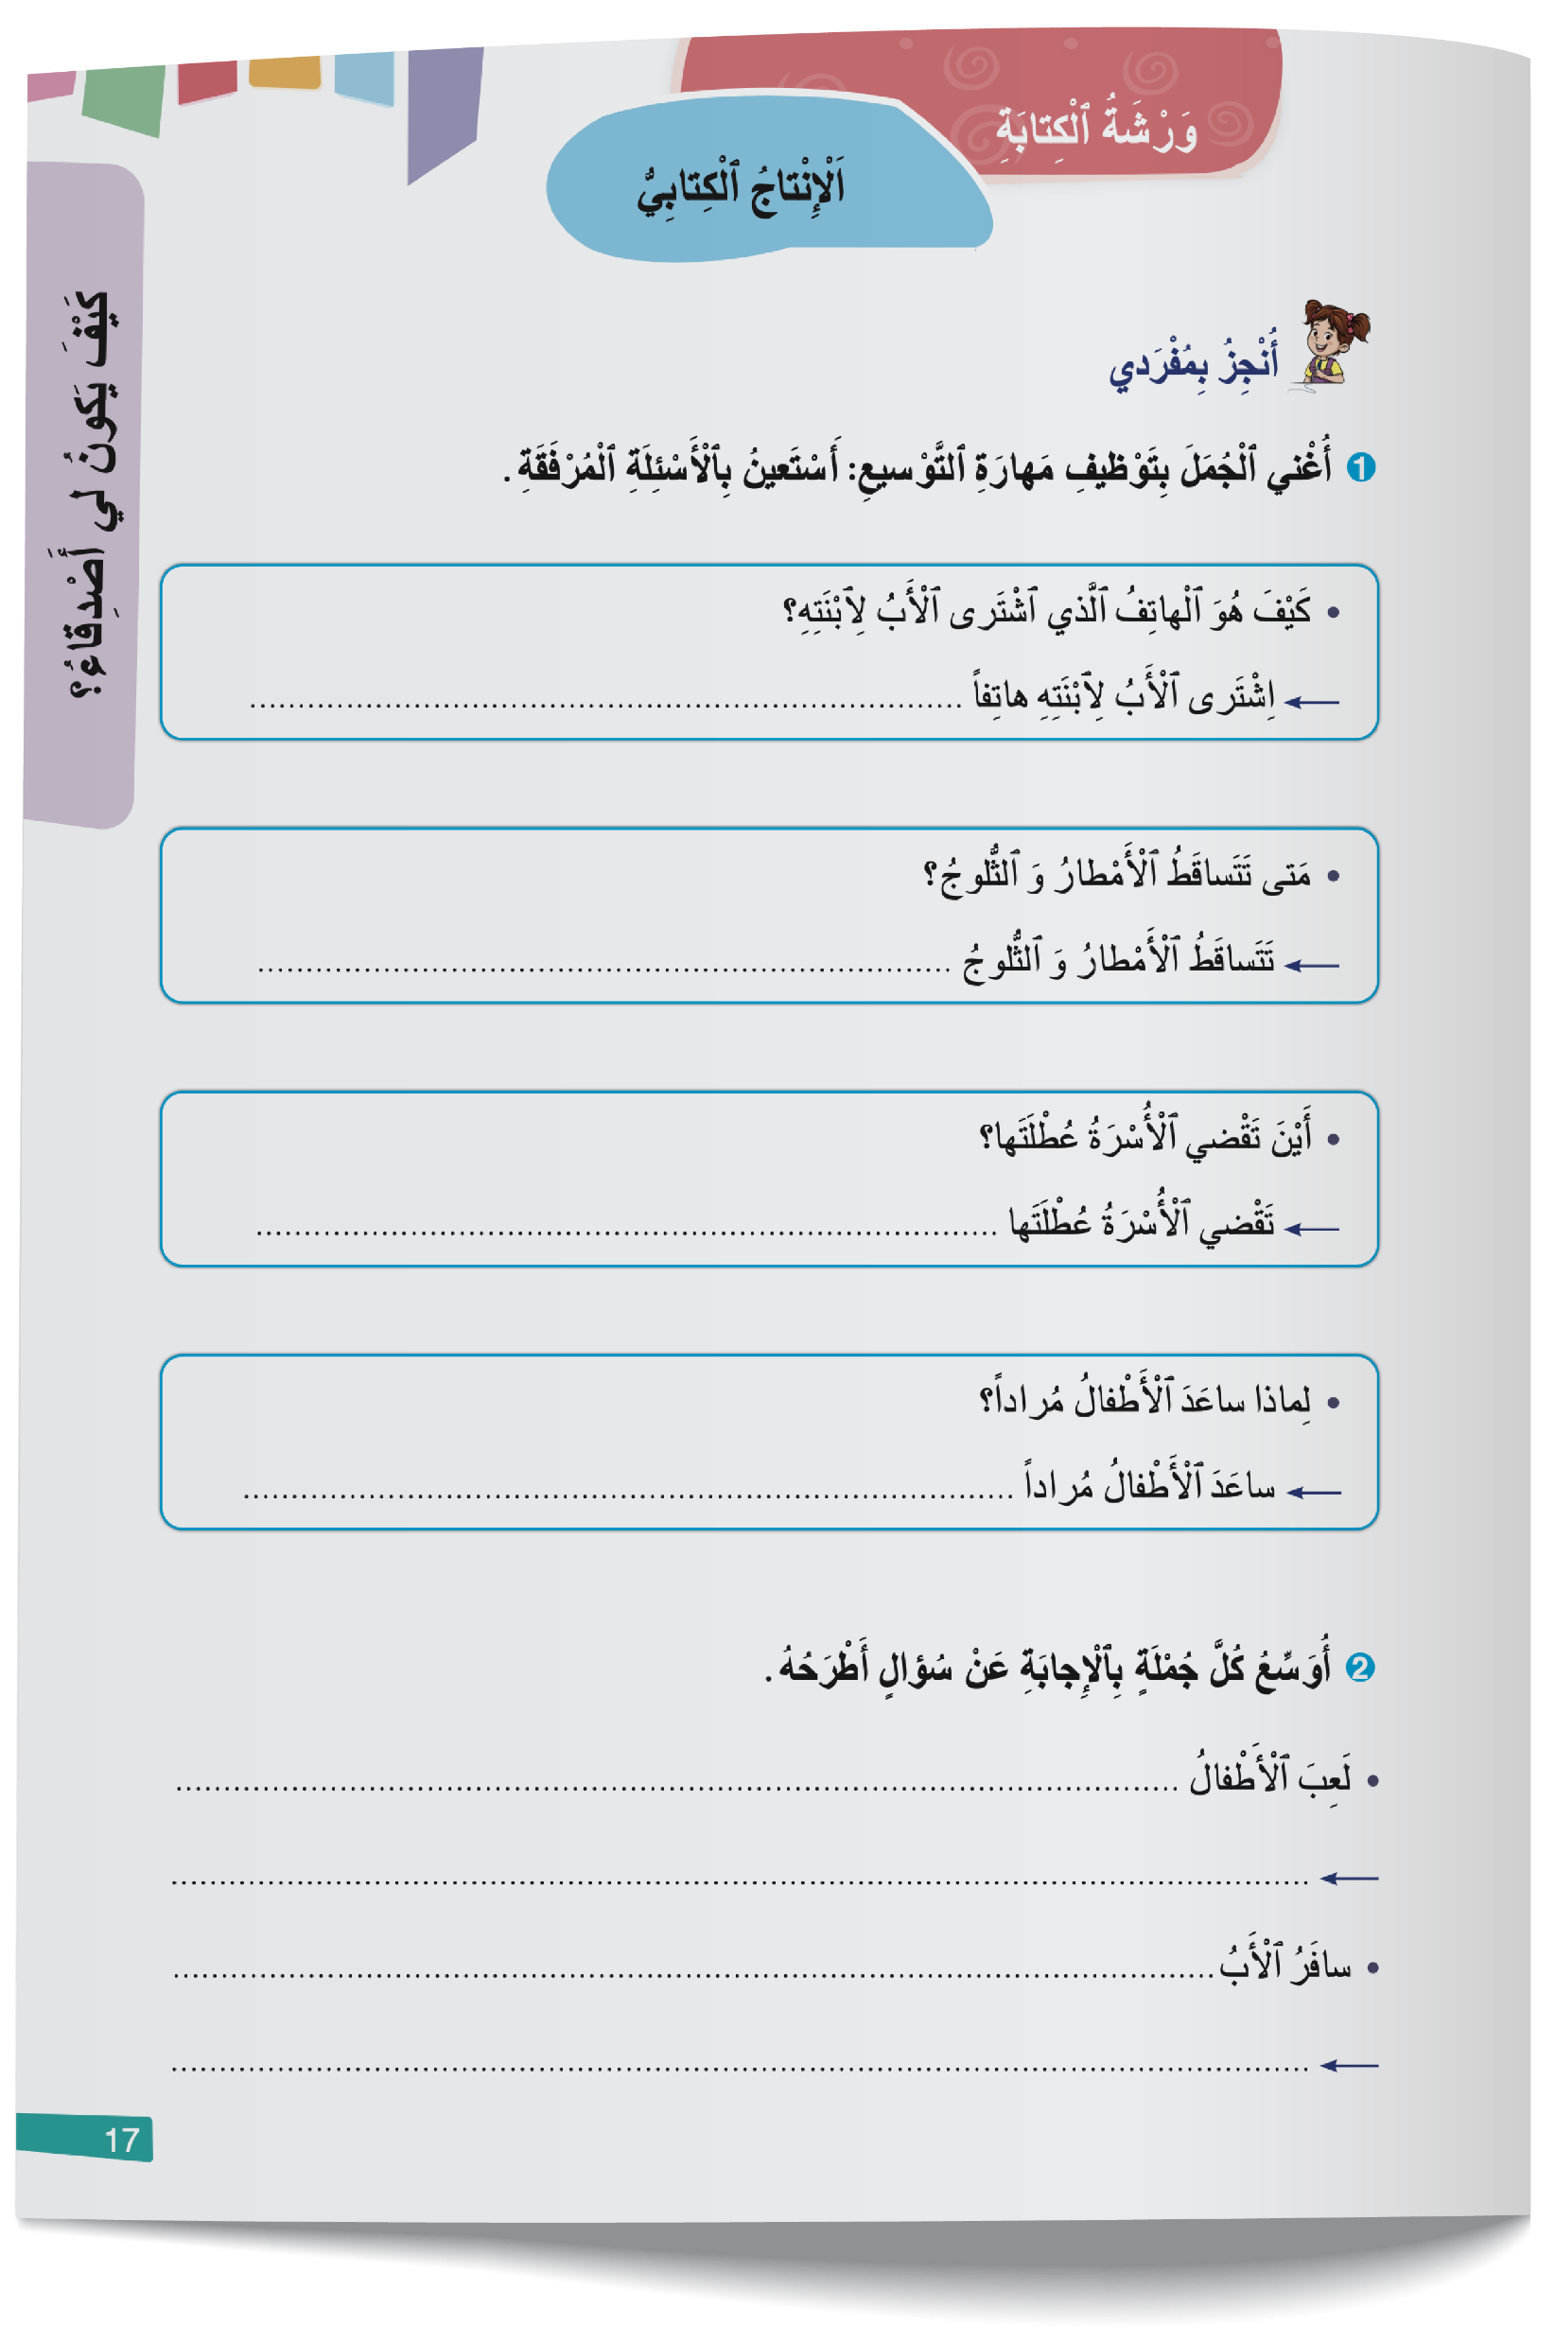

ضعوا علامة أمام الأنشطة لتنجزوها في بيوتكم.
اختــتام الحــصة
الإنتاج الكتابي
ظواهر لغوية
نشاط اعتيادي

Slide 85


Slide 86
بناء على إنجازات المتعلمين خلال الممارسة المستقلة
ما تقديرك لنسبة التحكم في هدف الدرس؟
تسجل النسبة على صفحة اليوم من مذكرة الأستاذ.

